Slide 1
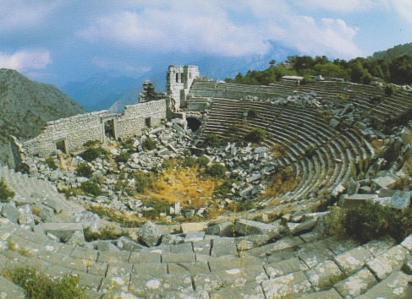
Termesso, teatro a 1050 metri di altezza, 4.000 spett., epoca ellenistica

Slide 2
Particolare del teatro

Slide 3
Resti delle mura della città

